Slide 1



Køge Kommunes tælleuge
Præsentation til enhedsansvarlige
Efteråret 2013

Slide 2
Dagsorden
  Formålet med tælleugen
  Tælleugens interessenter
  Hvilken rolle har den enhedsansvarlige og tovholderen?
  Hvad der skal tælles – og hvordan det skal gøres
  Værktøjer og vejledninger
  Næste skridt: Før, under og efter tælleugen
  Spørgsmål og Eventuelt

Slide 3
Dagsorden
  Formålet med tælleugen
  Tælleugens interessenter
  Hvilken rolle har den enhedsansvarlige og tovholderen?
  Hvad der skal tælles – og hvordan det skal gøres
  Værktøjer og vejledninger
  Næste skridt: Før, under og efter tælleugen
  Spørgsmål og Eventuelt

Slide 4
Fremtidens Borgerbetjening
Fremtidens Borgerbetjening er et projekt nedsat af direktionen.
Den administrative borgerbetjening i Køge skal fremtidssikres.
Den aktuelle udvikling giver en række muligheder – og udfordringer!
Der er nedsat en projektgruppe, arbejdsgruppe og et sekretariat.
Tælleugen kan vise hvordan borgerne henvender sig.
De indhentede data vil skabe grundlag for det videre arbejde.

Slide 5
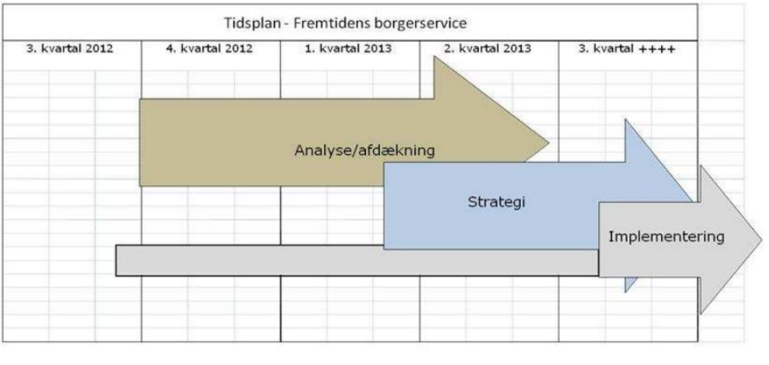
Kanalstrategien
En konkret strategi, der skal understøtte fremtidens borgerbetjening
Formål at flytte borgerhenvendelser til de mest hensigtsmæssige kanaler
Og dermed effektivisering af kanalpriser

Slide 6
Hvorfor tællugen?
Det giver input til arbejdet med fremtidens borgerbetjening og kanalstrategi.
Indsamling af henvendelsesinformation på opgaveniveau og/eller organisatorisk niveau.
Fælles tælleuge sikrer ensartede opgørelser af henvendelsesdata på tværs af afdelinger.
Tælleuge data leveres til KL i deres arbejde med kortlægning af henvendelsesmønstre i landets kommuner.
Mulighed for at lave benchmarking med andre kommuner.
Data fra tælleugerne uploades på www.digitaltlandkort.dk, hvorefter data kan analyseres i Rapportbanken.
Notes:
KL's arbejde med kortlægning af henvenvendelsesmønstre.
- fokuseret indsats med løsninger der flytter henvendelser til de mest omkostningseffektive
Dokumentation for det videre (sam)arbejde med ministerier/regeringer

Slide 7
Dagsorden
  Formålet med tælleugen
  Tælleugens interessenter
  Hvilken rolle har den enhedsansvarlige og tovholderen?
  Hvad der skal tælles – og hvordan det skal gøres
  Værktøjer og vejledninger
  Næste skridt: Før, under og efter tælleugen
  Spørgsmål og Eventuelt

Slide 8
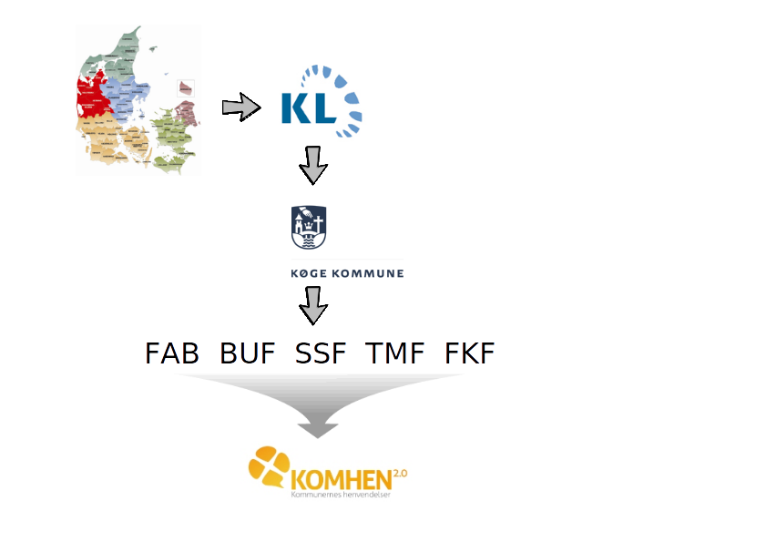
Fra alle kommuner til den konkrete afdeling

Slide 9
Dagsorden
  Formålet med tælleugen
  Tælleugens interessenter
  Hvilken rolle har den enhedsansvarlige og tovholderen?
  Hvad der skal tælles – og hvordan det skal gøres
  Værktøjer og vejledninger
  Næste skridt: Før, under og efter tælleugen
  Spørgsmål og Eventuelt

Slide 10
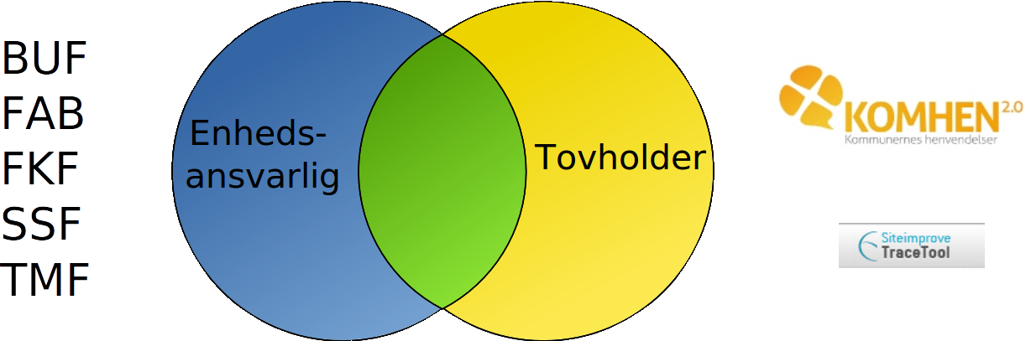
Individuelt og fælles ansvar.
Notes:
En ambassadør er en diplomat af højeste rang, chef for en
ambassade og sit lands officielle repræsentant i en anden stat.
• Du er altså projektets repræsentant i din afdeling.
• Foregangsmanden for projektet ude hos jer.
• Bindeleddet mellem projektgruppen og afdelingen.
• Vær positiv og vær med til at fremme forståelsen for projektet.
• Stil kritiske spørgsmål overfor projektgruppen.
• Under projektet: konkrete opgaver

Slide 11
Din rolle som enhedsansvarlig
Som enhedsansvarlig har du det praktiske ansvar for tælleugernes gennemførelse i din forvaltning/afdeling:
  Du er ambassadør for opgaven.
  Du skal omsætte KLE-numre til de daglige arbejdsopgaver.
  Du skal finde de kolleger, der skal tælle.
  Du skal kende TraceTool, og sikre dig, at det er sat rigtigt op.
  Du skal teste opsætningen af TraceTool, inden tælleugerne starter.
  Du skal sætte tælleugerne i gang i enheden.
  Du skal formidle og hjælpe, især under tælleugerne.
  Du er bindeleddet til tovholderen.
Notes:
En ambassadør er en diplomat af højeste rang, chef for en
ambassade og sit lands officielle repræsentant i en anden stat.
• Du er altså projektets repræsentant i din afdeling.
• Foregangsmanden for projektet ude hos jer.
• Bindeleddet mellem projektgruppen og afdelingen.
• Vær positiv og vær med til at fremme forståelsen for projektet.
• Stil kritiske spørgsmål overfor projektgruppen.
• Under projektet: konkrete opgaver

Slide 12
Tovholderfunktionen
Som tovholder har jeg ansvaret for tælleugens overordnede gennemførsel.
  Jeg står til rådighed for alle enhedsansvarlige ved spørgsmål til metode og værktøjer.
  Jeg står for opsætning af TraceTool.
  Jeg underviser og informerer om KOMHEN 2.0.
  Jeg er bindeled til KL ved tvivlsspørgsmål.
  Jeg laver et samlet overblik over resultaterne efter gennemførelsen.
  Jeg rapporterer til projektgruppen, arbejdsgruppen og andre.
  Jeg deltager på enhedernes møder, hvis der er behov for det.
Notes:
Informere om KOMHEN2 internt og eksternt
Intranetnyheder (info. Og gode historier)
Undervise – det der foregår nu
Løbende informationer fra KL under tælleugen til enhedsansvarlige
Eksternt - der vil komme en nyhed på hjemmesiden om tælleugen

Slide 13
Fælles opgaver
Som enhedsansvarlig og tovholder har vi opgaver, der skal koordineres i fællesskab.
  Opsætning af TraceTool:
    Jeg står for opsætning
    Du står for at opgaver i jeres afdeling kan spores til KLE-numre
  Undervisning af TraceTool:
    Du står for at dine kolleger i afdelingen kan bruge TraceTool korrekt
    Jeg står til rådighed ved møder relateret til TraceTool, om nødvendigt
  Generelt om tælleugen og dets metode:
    Du står for afdelingens korrekte udførsel af tælleugen
    Jeg er til rådighed ved spørgsmål før, under og efter tælleugen
Notes:
Informere om KOMHEN2 internt og eksternt
Intranetnyheder (info. Og gode historier)
Undervise – det der foregår nu
Løbende informationer fra KL under tælleugen til enhedsansvarlige
Eksternt - der vil komme en nyhed på hjemmesiden om tælleugen

Slide 14
Dagsorden
  Formålet med tælleugen
  Tælleugens interessenter
  Hvilken rolle har den enhedsansvarlige og tovholderen?
  Hvad der skal tælles – og hvordan det skal gøres
  Værktøjer og vejledninger
  Næste skridt: Før, under og efter tælleugen
  Spørgsmål og Eventuelt

Slide 15
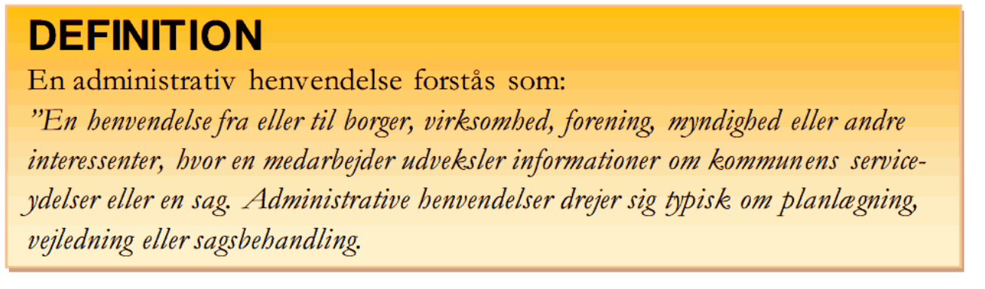
Hvad skal der tælles? (1)
  Eksterne administrative henvendelser i forbindelse med enhedens, dvs. afdelingens/forvaltningens, opgaver:
  Henvendelse: Udveksling af informationer om kommunens serviceydelser eller sag mellem interessenter
  Ekstern: Indgående eller udgående
  Administrativ: Planlægning, vejledning eller sagsbehandling
Notes:
Der skal der tælles på
- 35 obligatoriske opgaver Udpeget af KL i samarbejde med Borgerservice Danmark.
Opgaverne er udvalgt ud fra tre kriterier:
1: Opgaver med særligt potentiale for effektivisering
2: Opgaver som overgår til Udbetaling Danmark
3: Opgaver som indgår i initiativet ’Obligatorisk Selvbetjening’ i den
fællesoffentlige digitaliseringsstrategi
- 10 særlige digitaliseringsområder
I KL’s E2012 målsætning skal der hvert år i tre år udpeges
5 digitaliseringsområder med særligt fokus. Der er udpeget i 2010
og 2011(ingen udpeget for 2012 – nogen forslag?)

Slide 16
Hvad skal der tælles? (2)
Det skal I tælle på i din enhed:
    I alt 70 typer administrative opgaver skal tælles i år
    Der er tilføjet og fjernet nogle opgaver siden sidste år
        For lavt antal henvendelser
        Hører under en bredere kategori
    I skal tælle de opgaver på listen, som vedrører jeres enhed
Det kan i tælle på i din enhed:
    Egne kanalstrategiske tælleområder
    Egne områder der ønskes ledelsesinformation på
    Ekstra måleparametre – eksempelvis:
    Henvendelsens varighed
    Har borgeren besøgt hjemmesiden først?
    Borgerens alder
Notes:
Der skal der tælles på
- 35 obligatoriske opgaver Udpeget af KL i samarbejde med Borgerservice Danmark.
Opgaverne er udvalgt ud fra tre kriterier:
1: Opgaver med særligt potentiale for effektivisering
2: Opgaver som overgår til Udbetaling Danmark
3: Opgaver som indgår i initiativet ’Obligatorisk Selvbetjening’ i den
fællesoffentlige digitaliseringsstrategi
- 10 særlige digitaliseringsområder
I KL’s E2012 målsætning skal der hvert år i tre år udpeges
5 digitaliseringsområder med særligt fokus. Der er udpeget i 2010
og 2011(ingen udpeget for 2012 – nogen forslag?)

Slide 17
Hvordan skal der tælles?
KL stiller registreringsværktøjet, TraceTool, til rådighed, hvor der er adgang hele året.
www.komhen.dk - adgang til TraceTool
  Der er obligatoriske måleparametre
  Der kan tilføjes parametre (opgaver og ekstra spørgsmål)
  Der kan laves tidsregistreringer
Du kan lave www.komhen.dk som autostart på webbrowseren i din enhed.
Notes:
Komhen.dk som autostart kan eventuelt gøres ved at IT-afdelingen i din kommune slår det til i tælleugerne for de computere, der skal tælle (AD-brugerliste)
Men det kan også gøres på en anden måde.

Slide 18
Udpluk af registreringsmetoden
Det er udelukkende administrative opgaver, der skal tælles
Det er medarbejderen, der afslutter henvendelsen, som registrerer I TraceTool
Henvendelsen kan komme fra i alt 9 kanaler
For hver henvendelse tilknyttes 8 parametre - der skal maksimalt registreres 5
Blanketter er ikke en henvendelse i sig selv
Fejlhenvendelser
Private og interne henvendelser skal ikke tælles
Dobbeltregistreringer skal undgås
En straksafslutning tæller som én indgående henvendelse
Definitioner og hjælp til opgørelser findes i vejledninger og FAQ på www.kl.dk/komhen
Notes:
De obligatoriske parametre er:
1. Kommune (skal ikke registreres manuelt)
2. Enhed (skal ikke registreres manuelt, indgår ikke i fælleskommunal
benchmark)
3. Dato (skal ikke registreres manuelt)
4. Henvendelseskanal
5. Opgave (ydelse, opmærket på KLE/FORM)
6. Henvendelsestype
- Sagsspecifik henvendelse (transaktion)
1) Oprettelse af ny sag
2) Information vedr. eksisterende sag
3) Ændring af status på eksisterende sag
- Informationshenvendelse
1) Råd og vejledning
2) Hjælp til selvbetjening
3) Fejlhenvendelse – henvendelse det forkerte sted
7. Afslutning
- Henvendelsen er straksafsluttet
- Henvendelsen er lagt til senere behandling (lagt til bunke)
8. Blanket (kun for de relevante kanaler)
- Der medfølger en blanket
Der medfølger ikke en blanket
Blanket ja/nej
Når en kommune anvender TraceTool skal der markeres, om en blanket ledsager henvendelsen. Blanketter er aldrig en henvendelse i sig selv. Dette
indikerer, hvor der kan være mulighed for at effektivere borgernes indberetninger af data til et sagsforløb. Det drejer sig kun om blanketter, ikke andre vedlagte stykker papir, da blanketter er et udtryk for strukturerede data.
OBS – eksempel: En borger møder personligt op i Borgerservice med en udfyldt blanket. Han afleverer den i receptionen/skranken/fronten og går igen. Dette skal
registreres som en personlig henvendelse, der var ledsaget af en blanket. Som tovholder har du en opgave med at sikre, at der ikke sker en dobbeltregistrering
af henvendelsen. Blanketten i sig selv er ikke en henvendelse og må IKKE lægges i den indgående post. Det samme gælder
andre former for papir, der ledsager en personlig henvendelse.

Slide 19
Registreringskanaler
Henvendelserne er fordelt på 9 henvendelseskanaler
(vejledning og FAQ på www.kl.dk/komhen)
Kanaltype | Tællemetode
Selvbetjening | Leveres af KL/borger.dk
Telefon | Skal registreres med TraceTool
Personligt fremmøde | Skal registreres med TraceTool
E-mail | Skal registreres med TraceTool
Papirbreve | Skal registreres med TraceTool
Hjemmeside | Kan udtrækkes fra egne systemer
Digital Post | Leveres delvist af KL
SMS | Skal registreres med TraceTool
Chat | Skal registreres med TraceTool
Output Manager | Kan udtrækkes (evt. KMD)
Notes:
Selvbetjening – Data leveres fra KL/Borger.dk
Telefoner – registreres i Tracetool
Personlig fremmøde – registreres i Tracetool
E-mail – registreres i Tracetool
Papirbreve – registreres i Tracetool
Hjemmeside – Find artikelnumre og send til tovholder, eller træk statistik på Siteimprove. Indberettes manuelt.
Digital Post – KL udtrækker statistik for udgående forsendelser og masseforsendelser, og vi kan enten få dem til at uploade eller selv gøre det. Vi kan supplere med enheder på opgaverne, hvis vi selv gør det – vil vi det? Pas på med dobbeltregistreringer.
SMS - registreres i Tracetool
Chat - registreres i Tracetool
Output Manager KL anbefaler at kommunen udtrækker data via doc2archive (KMD) eller andre lokale systemer.

Slide 20
Parametre
De obligatoriske parametre er:
Parameter | Registrering
Kommune | Skal IKKE registreres
Enhed | Skal IKKE registreres
Dato | Skal IKKE registreres
Henvendelseskanal | Skal registreres
Opgave | Skal registreres (KLE)
Henvendelsestype | Skal registreres
Afslutning | Skal registreres
Blanket | Skal registreres
Notes:
Henvendelsestype
- Sagsspecifik henvendelse = transaktioner
Oprettelse af ny sag
Ændring af status på eksisterende sag
- Informationshenvendelse
Råd og vejledning
Information vedr. eksisterende sag
2) Hjælp til selvbetjening
3) Fejlhenvendelse – henvendelse det forkerte sted
Afslutning
- Henvendelsen er straksafsluttet
Henvendelsen er lagt til senere behandling (lagt til bunke)
Blanket (kun for de relevante kanaler)
- Der medfølger en blanket
Der medfølger ikke en blanket

Slide 21
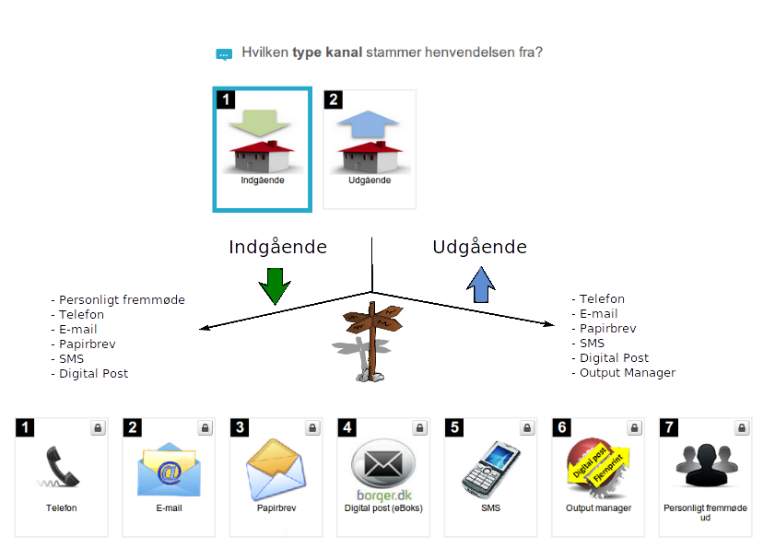
Henvendelseskanal

Slide 22
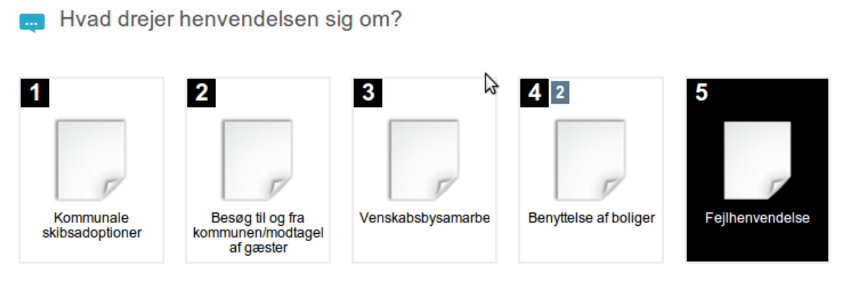
Opgave – baseret på kategorier for KLE-numre

Slide 23
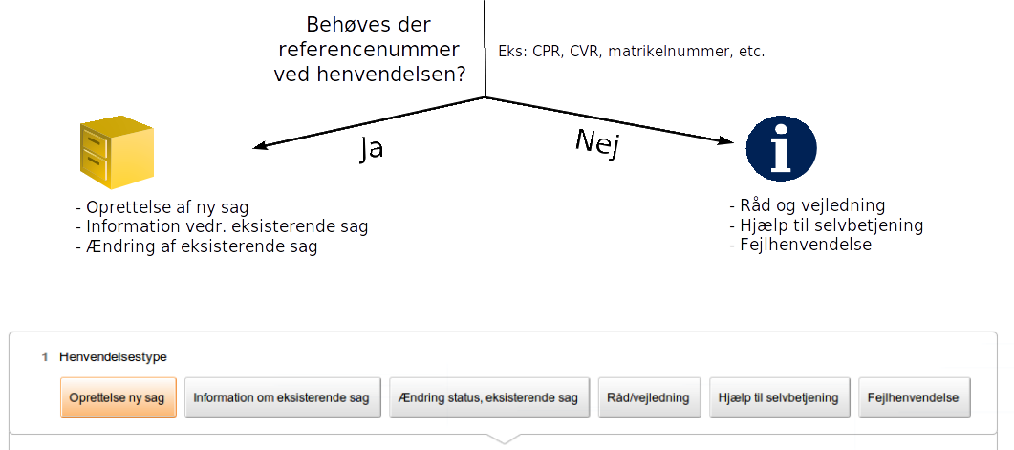
Henvendelsestype

Slide 24
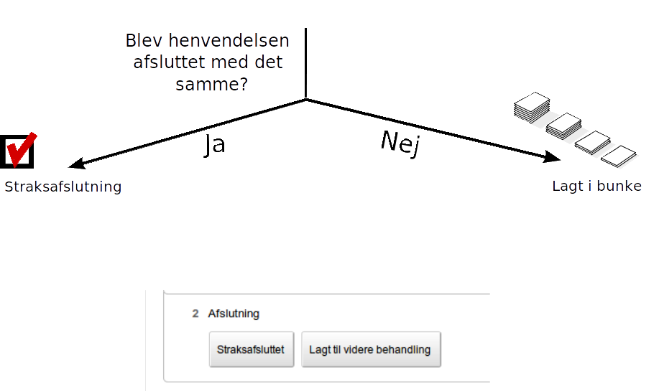
Afslutning

Slide 25
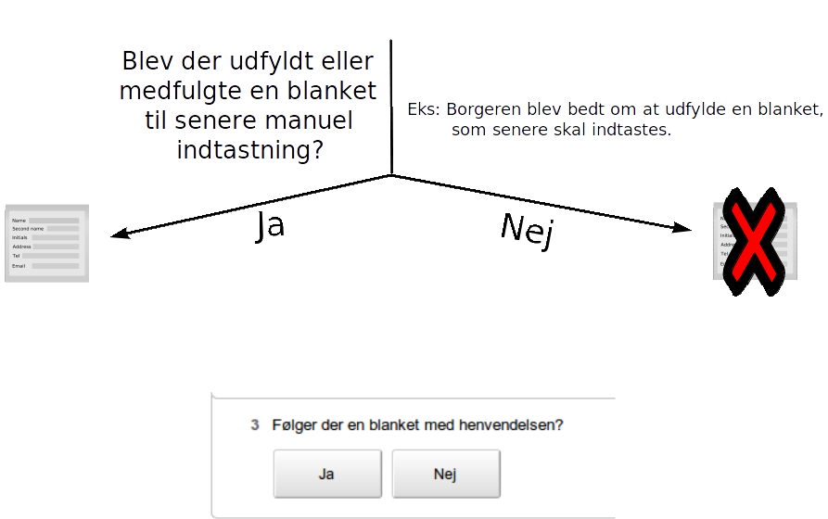
Blanket

Slide 26
Dagsorden
  Formålet med tælleugen
  Tælleugens interessenter
  Hvilken rolle har den enhedsansvarlige og tovholderen?
  Hvad der skal tælles – og hvordan det skal gøres
  Værktøjer og vejledninger
  Næste skridt: Før, under og efter tælleugen
  Spørgsmål og Eventuelt

Slide 27
Værktøjer og vejledninger
Registreringsværktøjet TraceTool: www.komhen.dk
Rapporttræk på Det Digitale Landkort:www.digitaltlandkort.dk
Vejledninger: www.kl.dk/komhen

Slide 28
Login til TraceTool
Din enheds login til TraceTool er følgende:
Eksempel:
Brugernavn = 259test (tal og enhedsnavn)
Password = test

Slide 29
Dagsorden
  Formålet med tælleugen
  Tælleugens interessenter
  Hvilken rolle har den enhedsansvarlige og tovholderen?
  Hvad der skal tælles – og hvordan det skal gøres
  Værktøjer og vejledninger
  Næste skridt: Før, under og efter tælleugen
  Spørgsmål og Eventuelt

Slide 30
Hvad skal I gøre nu:
Gøre op hvilke opgaver, der tælles på hos jer.
Finde dem der skal registrere (er der nogen decentralt?)
Finde ud af, hvordan de enkelte kanaler gøres op.
Er der behov for at registranterne skal kunne registrere i papir-format?
Hvordan skal tælleværktøjet sættes op – hvor mange enheder har I brug for?
Afholde informationsmøder/undervise medarbejdere, der skal registrere

Slide 31
Hvad skal I gøre under og efter tælleugerne
Under:
  Holde gryden i kog under tælleugerne
  Følge op på tvivl om registreringer
  Eventuelt indberette manuelt
  Være i løbende dialog med lederen
Efter:
  Aftal med lederen hvem der følger op, og hvad der skal gøres
  Evaluer forløbet
  Eventuelt indberette manuelt
  Informer om resultatet og drøft, om det giver anledning til tiltag

Slide 32

Hold gryden i kog
Vær tilstede, så du kan hjælpe
Sørg for, at alle har www.komhen.dk i autostart
Sæt skærm-emblemer op
Gå en runde 1-2 gange om dagen, og mind om at vi tæller
Hold peptalk ved morgenmødet
Visualiser – Dagens graf el. lign.
Konkurrencer
Forklar hvorfor vi tæller
Udvikl sammen med dine kolleger
Vis og arbejd med resultatet, når tælleugerne er slut
Notes:
3) Skærm-emblem er et stykke papir, med en reminder til alle medarbejdere, der skal tælle. Den bliver sat op af de enhedsansvarlige på medarbejdernes computere, så de husker at de skal tælle.

Slide 33
Dagsorden
  Formålet med tælleugen
  Tælleugens interessenter
  Hvilken rolle har den enhedsansvarlige og tovholderen?
  Hvad der skal tælles – og hvordan det skal gøres
  Værktøjer og vejledninger
  Næste skridt: Før, under og efter tælleugen
  Spørgsmål og Eventuelt

Slide 34

Spørgsmål og Eventuelt

Slide 35
Tovholder - kontakt:
Navn: Thomas Baasch Andersen
Lokal telefonnummer: 5667 2140
Mail: thomas.baasch.andersen@koege.dk

